Slide 1
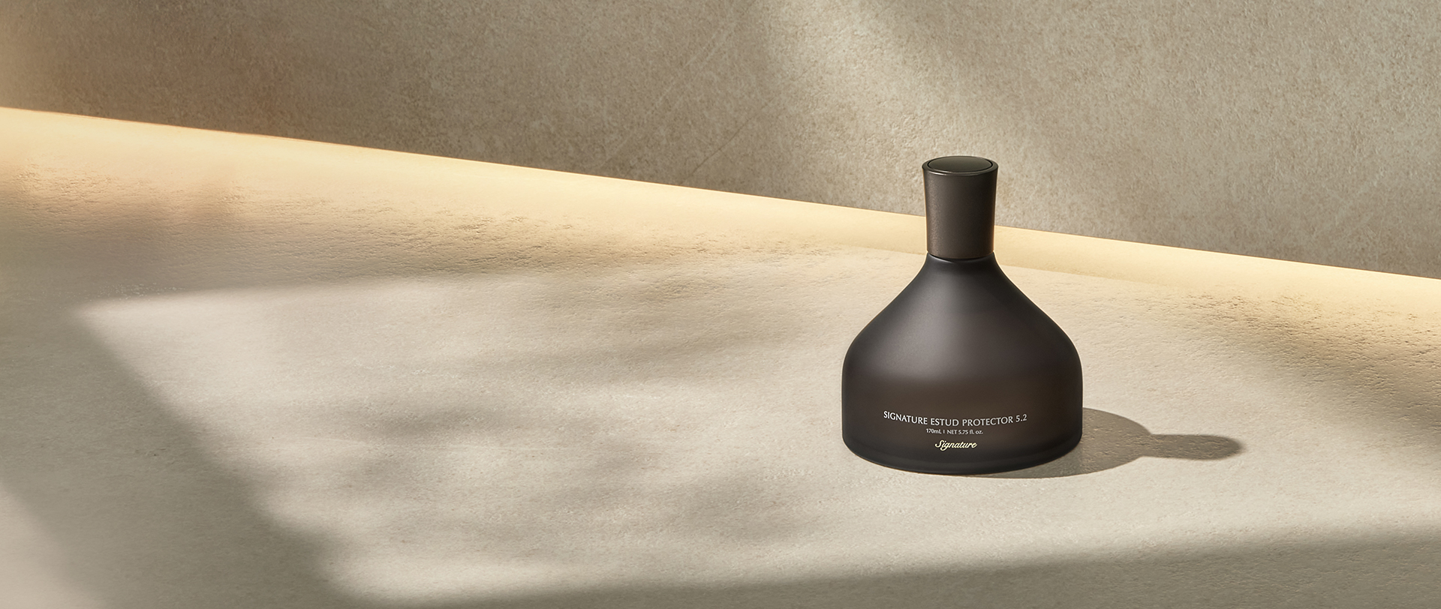
디마르3
웹 리디자인

Slide 2
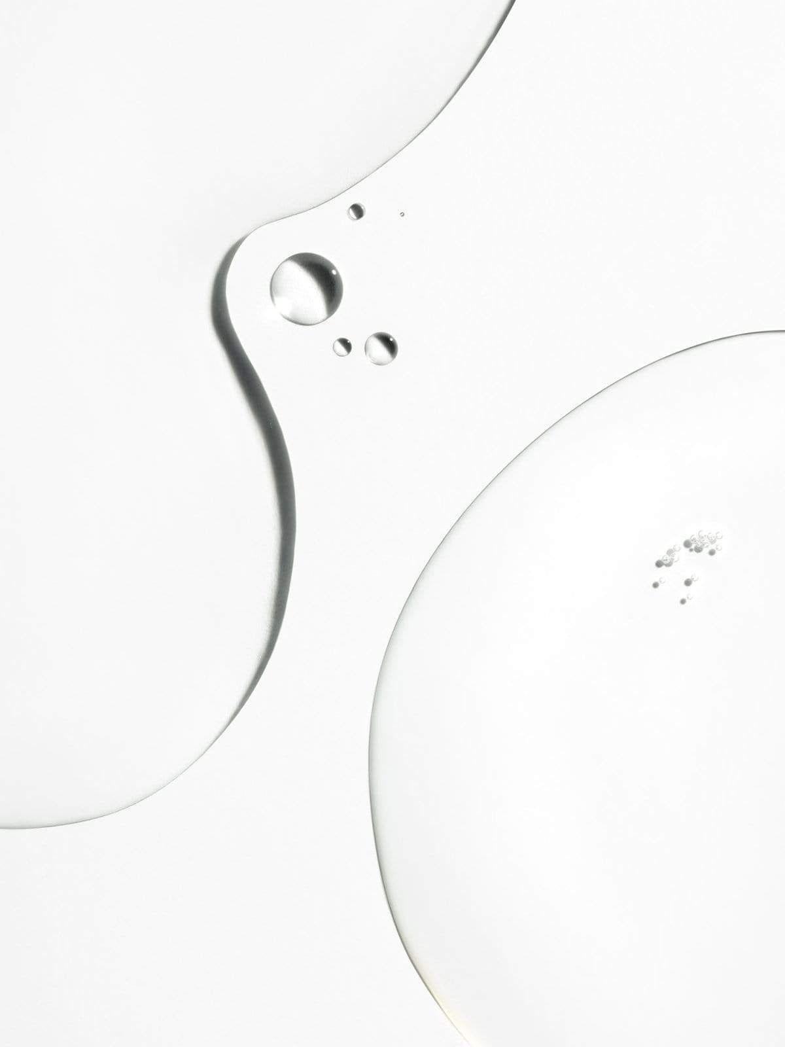
이용자 유형. 분류와 성비
손님 99%
남성 20%
기타 1%
여성 80%

Slide 3
이용자 유형. 연령별
20대 30%
제품의 전체적인 가격대가 높게 형성되어 있고
모공과 주름에 대한 기능성 화장품이 많은 것으로 보아
30~40대가 주 고객들이라고 예상
30대 45%
기타 5%
지성피부 및 여드름 관련 화장품이 인기를 끌고 있어
20대 소비자들도 많이 찾을 것으로 예상
40대 20%

Slide 4
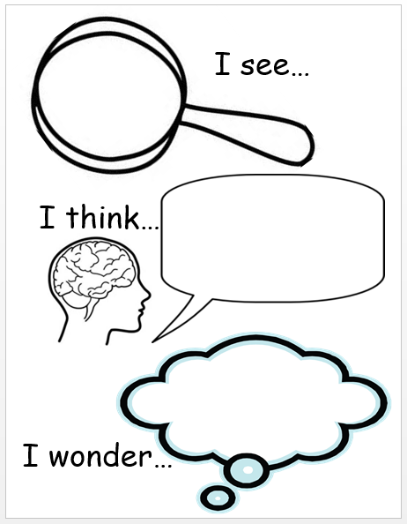
이용자 목적
제품 성분 확인
제품 효과 확인
이벤트 확인

Slide 5
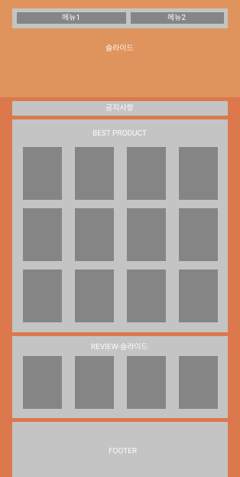
기존사이트 IA
https://www.demar3.co.kr/index.php
TOP-BAR
- SHOP, REVIEW, CS CENTER, BRAND STORY, 상품검색, LOGIN, MYPAGE, 장바구니
슬라이더
- 주력상품 4장
공지사항
BEST PRODUCT
포토 리뷰
FOOTER

Slide 6
로그인과 상품명 검색란이 슬라이드 이미지 때문에 잘 안보인다
탑바와 슬라이더 이미지를 겹치지 않게 배치한다
기존사이트 문제점 및 보완점
슬라이드에 드래그 효과가 없어서 불편하다
드래그 효과 추가
BEST PRODUCT 상품이 너무 많고 정리가 안된 것 같다
사용 목적별로 섹션을 나누고 각 섹션마다 슬라이더 효과와 애니메이션 효과를 준다

Slide 7
기존사이트 문제점 및 보완점
로그인과 상품명 검색란이 슬라이드 이미지 때문에 잘 안보인다
탑바와 슬라이더 이미지를 겹치지 않게 배치한다
슬라이드에 드래그 효과가 없어서 불편하다
드래그 효과 추가
BEST PRODUCT 상품이 너무 많고 정리가 안된 것 같다
사용 목적별로 섹션을 나누고 각 섹션마다 슬라이더 효과와 애니메이션 효과를 준다

Slide 8
기존사이트 문제점 및 보완점
로그인과 상품명 검색란이 슬라이드 이미지 때문에 잘 안보인다
탑바와 슬라이더 이미지를 겹치지 않게 배치한다
슬라이드에 드래그 효과가 없어서 불편하다
드래그 효과 추가
BEST PRODUCT 상품이 너무 많고 정리가 안된 것 같다
사용 목적별로 섹션을 나누고 각 섹션마다 슬라이더 효과와 애니메이션 효과를 준다

Slide 9
기존사이트 문제점 및 보완점
로그인과 상품명 검색란이 슬라이드 이미지 때문에 잘 안보인다
탑바와 슬라이더 이미지를 겹치지 않게 배치한다
슬라이드에 드래그 효과가 없어서 불편하다
드래그 효과 추가
BEST PRODUCT 상품이 너무 많고 정리가 안된 것 같다
사용 목적별로 섹션을 나누고 각 섹션마다 슬라이더 효과와 애니메이션 효과를 준다

Slide 10
경쟁사 분석 . SK-II
https://www.sk2.co.kr/product/facial-treatment-essence
장점
메뉴를 버튼형식으로 왼쪽 배치 하여 메인 페이지의 깔끔함을 살렸다
사이트 너비를 최대한 사용하고 반응형웹으로 만들어서 시원시원하고 역동적인 느낌이 들게 했다
단점
리뷰란이 활성화가 잘 안돼있다
성분표가 어디에 있는지 있기는 한지 찾기 힘들다

Slide 11
웹 컬러
주조색
#FFFFFF
#373439
맑은 피부를 연상시키는 흰색과
무난하게 대비되는 다크그레이를 주조색으로 정했다
보조색 및 포인트 컬러
#a72a0a
#75685e
제품용기와 비슷한 색상의 보조색,
제품 내용물과 색상이 비슷한 포인트 컬러를 사용하여서
홈페이지 자체가 디마르 화장품 자체가 되도록
구성해보았다
#fef5f3
#f6e6b8

Slide 12

THANK YOU

